Slide 1

THỰC TẬP ĐỒ ÁN CHUYÊN NGÀNH HỌC KỲ 1, NĂM HỌC 2024-2025
XÂY DỰNG HỆ THỐNG QUẢN LÝ ĐĂNG KÝ GIỜ NHIỆM VỤ CỦA GIẢNG VIÊN KHOA KỸ THUẬT VÀ CÔNG NGHỆ
Giảng viên hướng dẫn:
ThS Phạm Thị Trúc Mai
S inh viên thực hiện:
Họ tên: Nguyễn Lâm Quốc Bảo
MSSV: 110121007
Lớp: DA21TTA
Trà Vinh, tháng 1 năm 2025

Slide 2

XÂY DỰNG HỆ THỐNG QUẢN LÝ ĐĂNG KÝ GIỜ NHIỆM VỤ CỦA GIẢNG VIÊN KHOA KỸ THUẬT VÀ CÔNG NGHỆ
Sử dụng Reactjs, NodeJS và MySQL

Slide 3


Giới thiệu
Hiện nay, công tác quản lý giờ nhiệm vụ của giảng viên tại Khoa Kỹ thuật và Công nghệ, Trường Đại học Trà Vinh còn nhiều hạn chế do thực hiện thủ công qua Google Sheets hoặc Excel. Điều này gây khó khăn trong việc lưu trữ, truy xuất, kiểm soát tiến độ, và dễ dẫn đến sai sót, mất thời gian. Việc thiếu công cụ hỗ trợ giám sát tiến độ giảng dạy cũng làm cán bộ quản lý gặp khó khăn trong việc theo dõi, nhắc nhở, và báo cáo kịp thời.
Từ những bất cập này, tôi đề xuất xây dựng một hệ thống quản lý giờ nhiệm vụ nhằm nâng cao hiệu quả quản lý, tiết kiệm thời gian, và đảm bảo tính chính xác. Hệ thống sẽ được thử nghiệm tại Khoa Kỹ thuật và Công nghệ và hướng tới triển khai toàn trường.

Slide 4
NỘI DUNG
1.CƠ SỞ LÝ THUYẾT
2. PHÂN TÍCH THIẾT KẾ HỆ THỐNG
3. XÂY DỰNG WEBSITE
4. KẾT LUẬN VÀ PHÁT TRIỂN
Presentation Title

Slide 5
1.CƠ SỞ LÝ THUYẾT
ReactJS, NodeJS

Slide 6


1.CƠ SỞ LÝ THUYẾT
NodeJS
Node.js là một môi trường runtime mã nguồn mở, chạy trên nền tảng V8 JavaScript Engine của Google. Được thiết kế để xây dựng các ứng dụng web hiệu suất cao, Node.js sử dụng kiến trúc hướng sự kiện và mô hình xử lý không đồng bộ (asynchronous), rất phù hợp với các hệ thống yêu cầu tốc độ và khả năng mở rộng cao.
ReactJS
React là một thư viện JavaScript mã nguồn mở được phát triển bởi Facebook, được thiết kế để xây dựng giao diện người dùng (User Interface - UI) một cách linh hoạt và hiệu quả. Với cơ chế quản lý DOM ảo (Virtual DOM) và cách tiếp cận hướng thành phần (Component-based), React trở thành lựa chọn phổ biến trong việc phát triển ứng dụng web hiện đại.

Slide 7
2. PHÂN TÍCH THIẾT KẾ HỆ THỐNG
Mô hình ERD,
Mô hình vật lý
Kiến trúc Tích Hợp

Slide 8
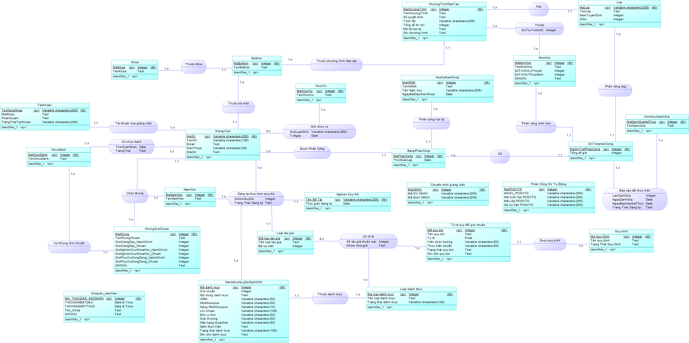
Mô hình ERD

Slide 9
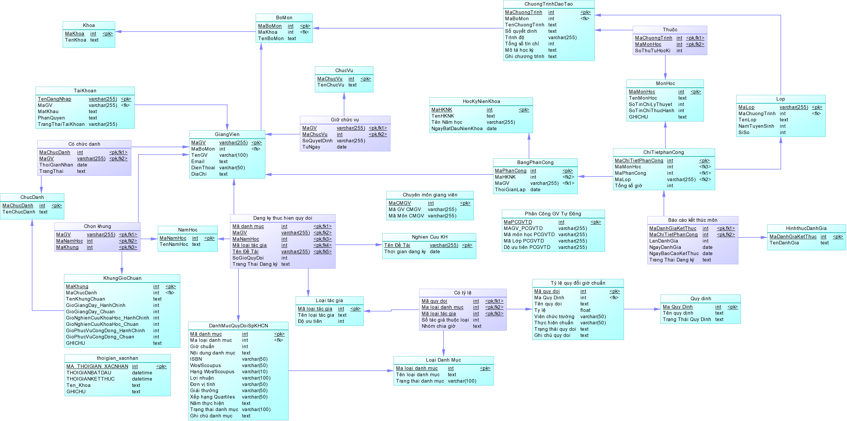
Mô hình vật lý

Slide 10
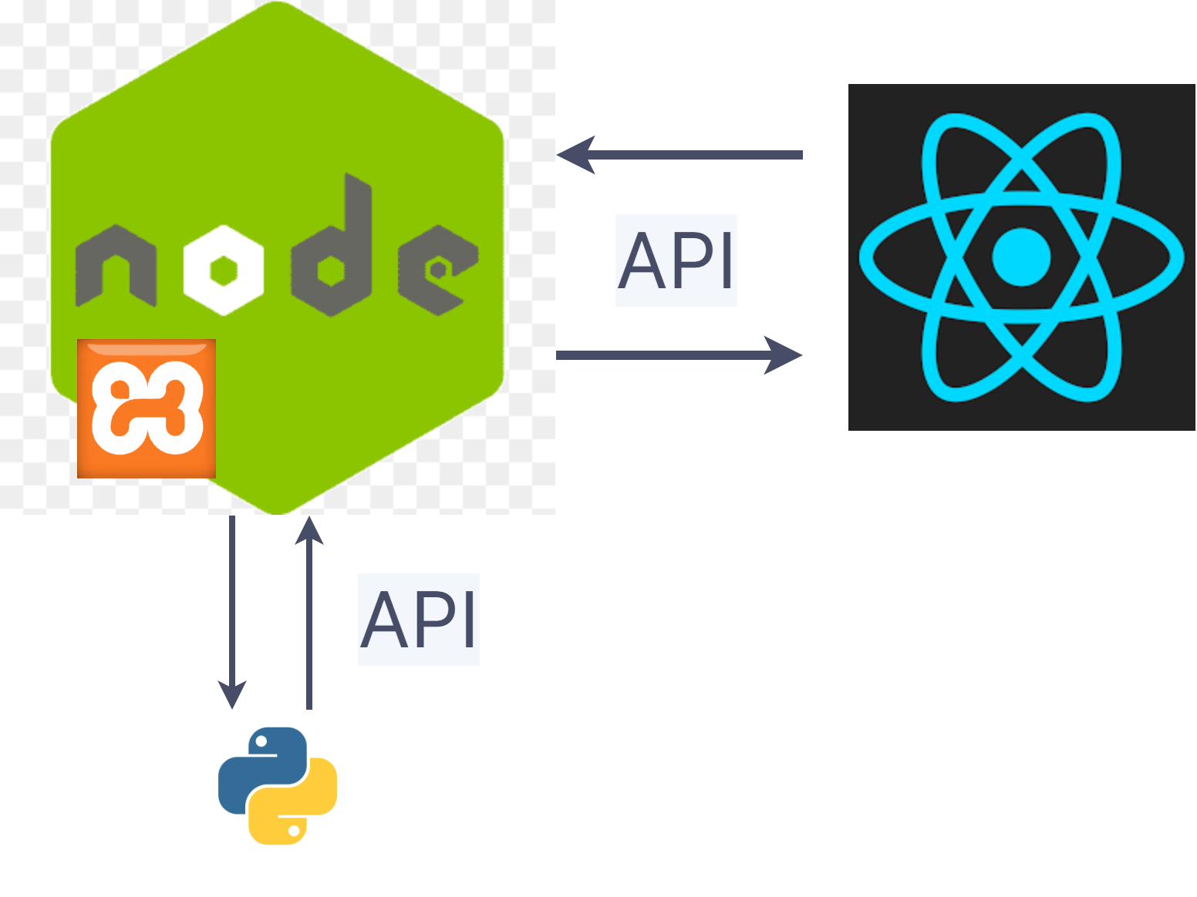
Kiến trúc Tích Hợp
Kiến trúc tích hợp là một cách tiếp cận trong thiết kế hệ thống phần mềm, trong đó các thành phần khác nhau của hệ thống, có thể sử dụng công nghệ và mô hình hoạt động khác nhau, được tích hợp lại để làm việc cùng nhau. Mục tiêu chính của kiến trúc này là tận dụng thế mạnh của từng thành phần và đảm bảo chúng hoạt động mượt mà trong một hệ sinh thái.

Slide 11
3. XÂY DỰNG WEBSITE
aaaaaaaaaaa

Slide 12
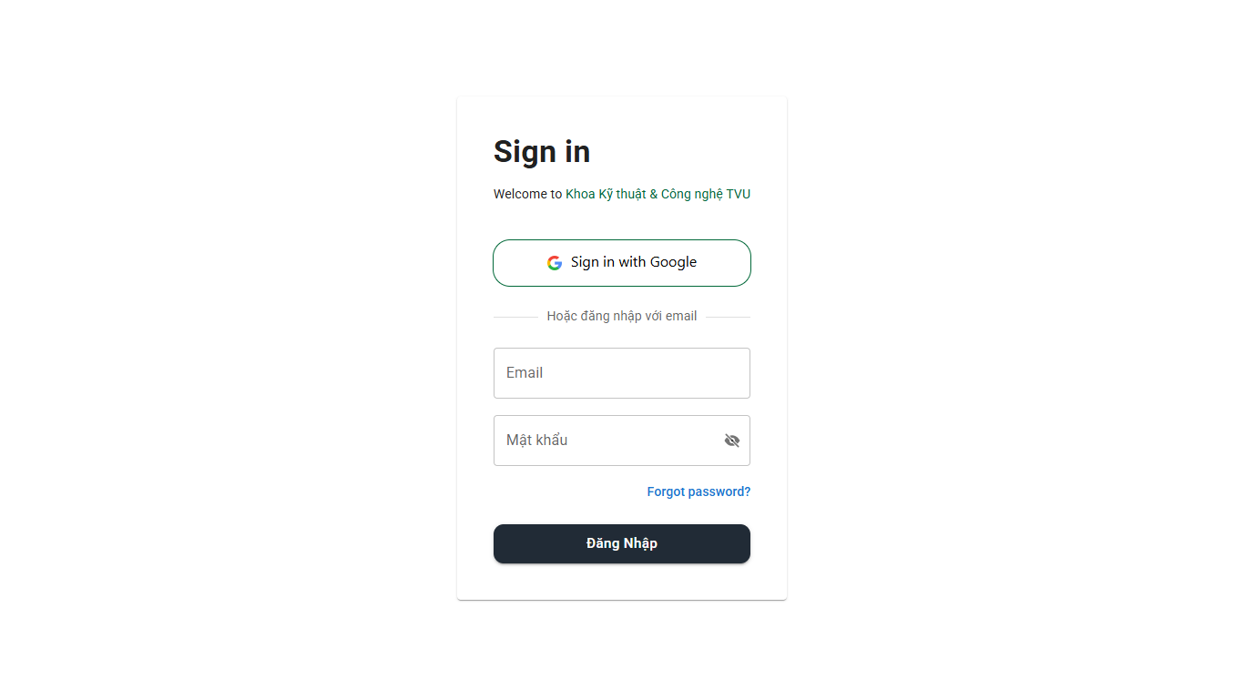
Giao diện đăng nhập
Cho phép giảng viên đăng nhập bằng Email, mật khẩu hoặc thông qua Google

Slide 13
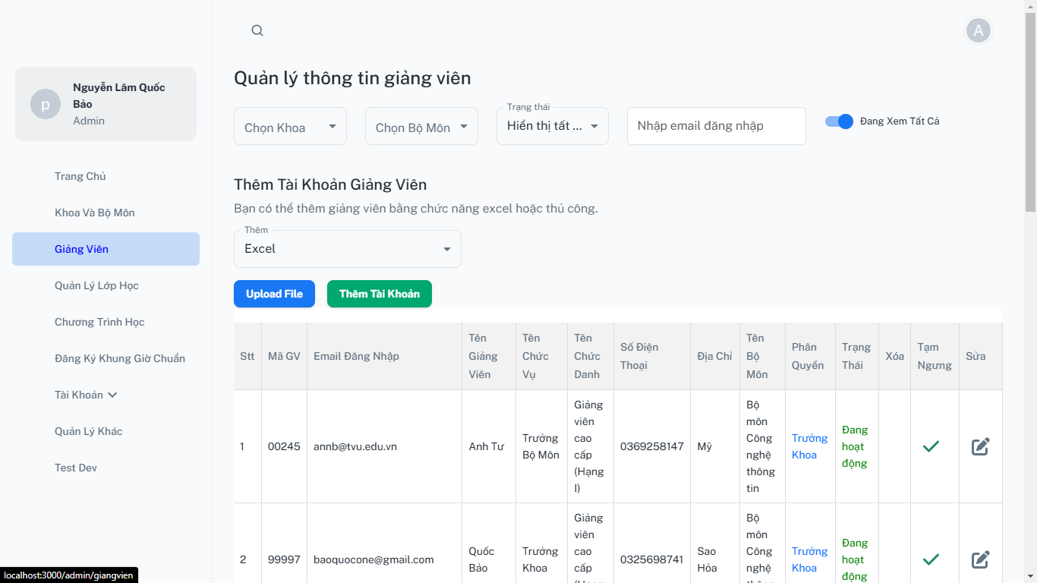

Slide 14
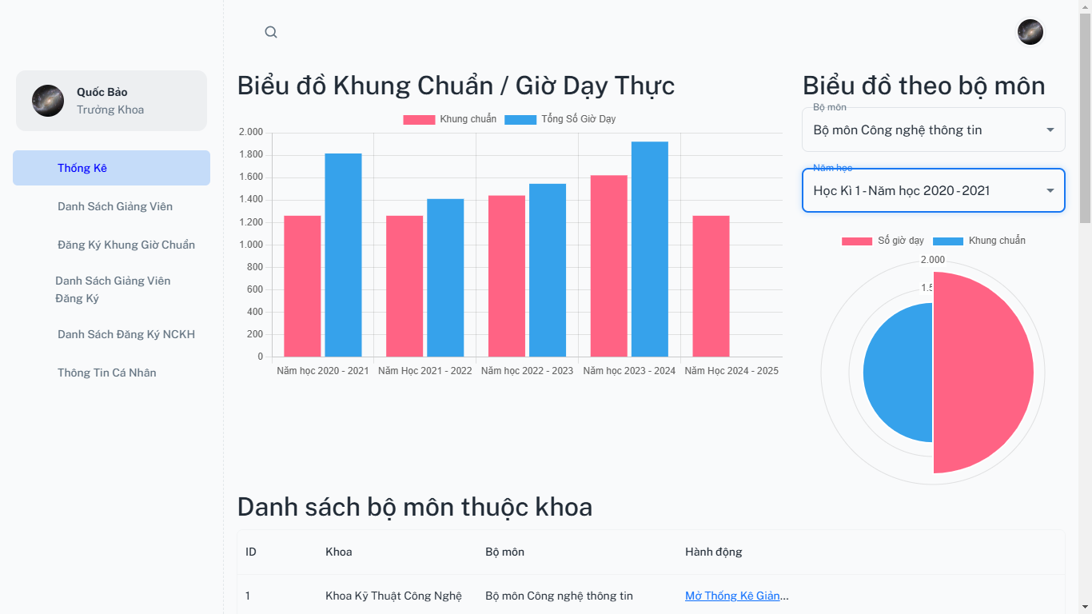

Slide 15
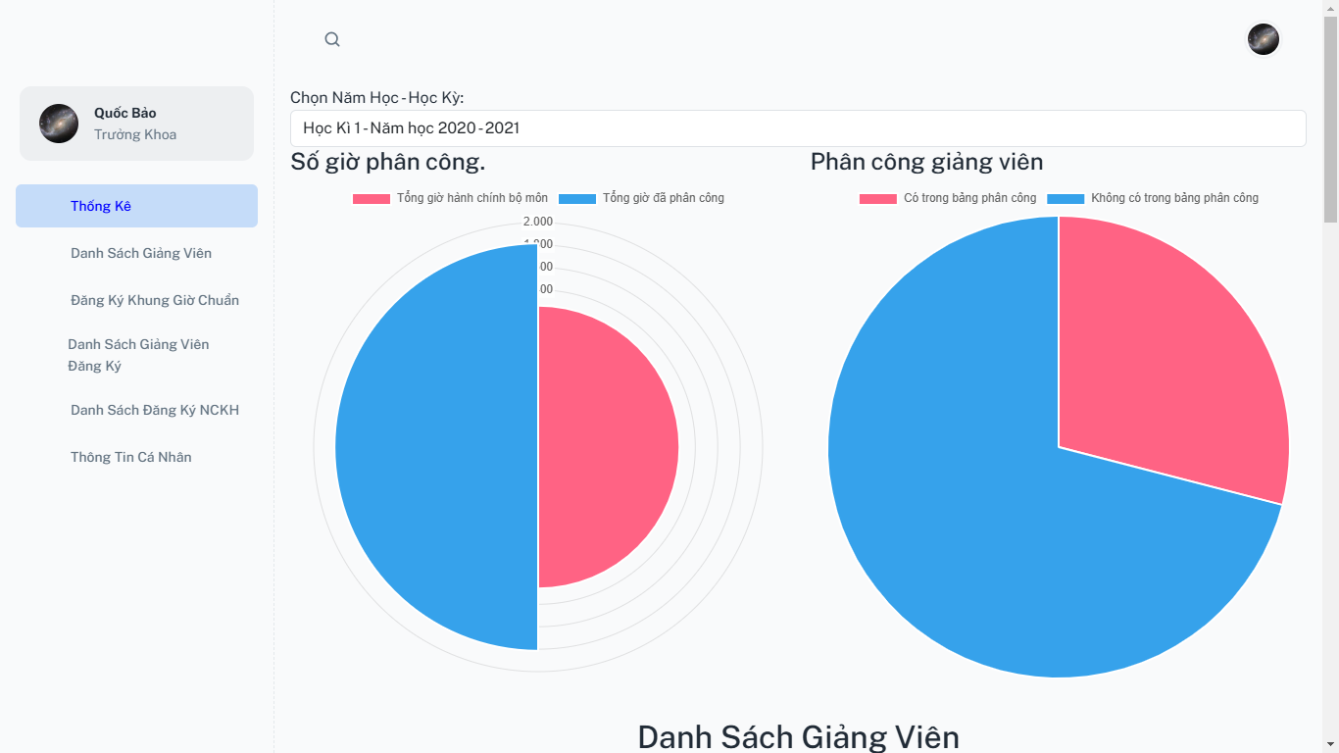

Slide 16
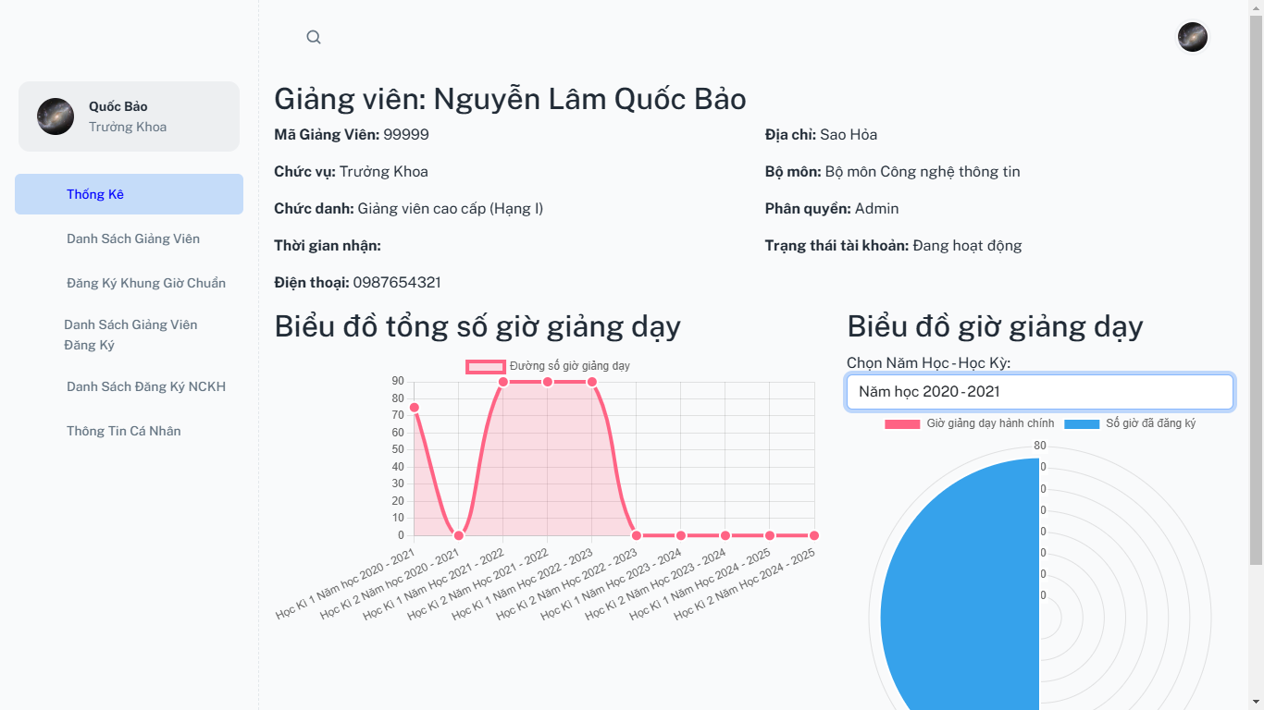

Slide 17
4. KẾT LUẬN VÀ PHÁT TRIỂN

Slide 18
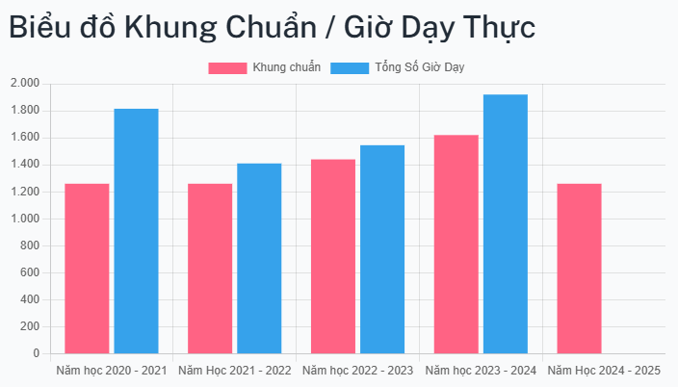
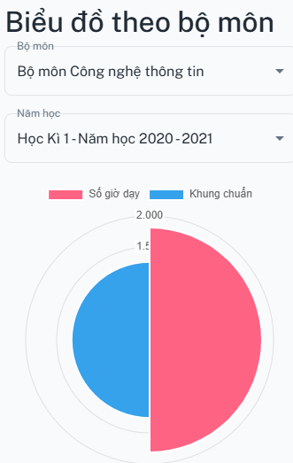
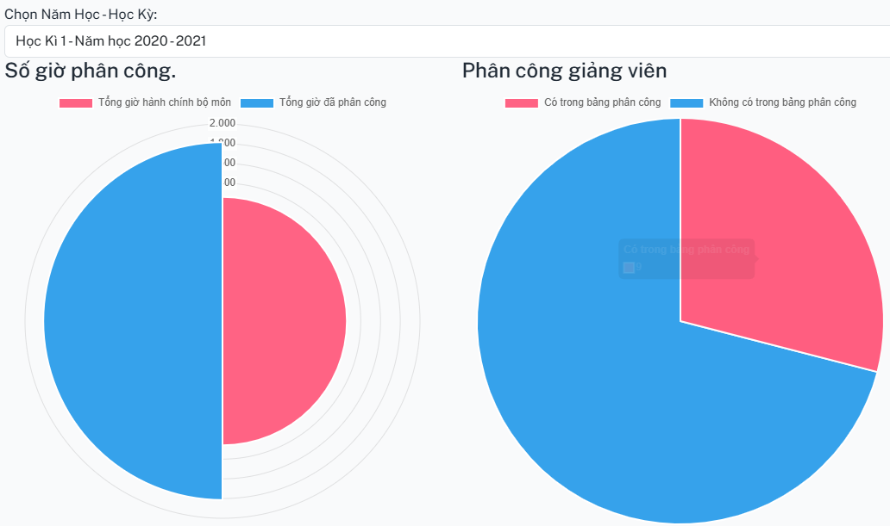
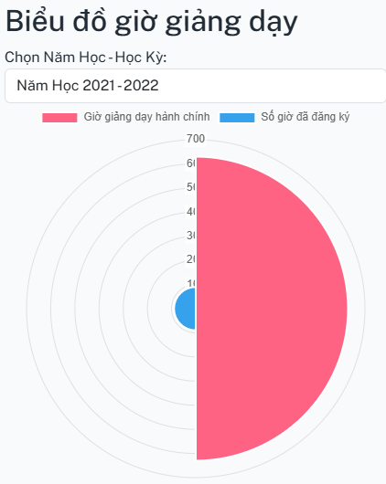
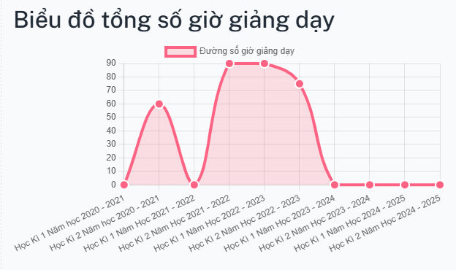
Kết quả đạt được
Xây dựng thành công hệ thống quản lý giờ giảng với các phân quyền cho giảng viên, lãnh đạo bộ môn và lãnh đạo khoa/quản trị viên.
Hệ thống cung cấp đầy đủ chức năng quản lý đăng ký giờ nhiệm vụ, phân công và xem thống kê phân công giảng dạy.
Ứng dụng các công nghệ hiện đại như ReactJS, NodeJS, và MySQL, đảm bảo tính linh hoạt, hiệu năng và dễ mở rộng.
Đề xuất quy trình ứng dụng công nghệ vào quản lý giờ giảng, góp phần nâng cao hiệu quả và tính chuyên nghiệp trong công tác quản lý.

Slide 19
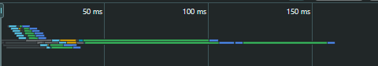
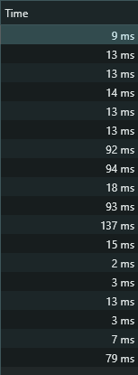
Hạn chế
Chưa tích hợp tính năng tự động thông báo qua email hoặc SMS khi có thay đổi phân công.
Hệ thống chỉ hỗ trợ trên nền tảng web, chưa có ứng dụng di động.
Chưa áp dụng các công nghệ tiên tiến như AI hoặc Blockchain để cải thiện hiệu quả và tính bảo mật.
Giao diện người dùng chưa tối ưu hoàn toàn cho các thiết bị di động.

Slide 20
Hướng phát triển
Tích hợp tính năng tự động thông báo qua email hoặc SMS cho giảng viên.
Phát triển phiên bản ứng dụng di động để giảng viên có thể theo dõi lịch trình giảng dạy.
Nâng cấp hệ thống với công nghệ AI hỗ trợ gợi ý phân công giảng dạy dựa trên dữ liệu lịch sử.
Mở rộng hệ thống quản lý thêm các phân hệ như giờ nghiên cứu khoa học, giờ hướng dẫn đồ án/luận văn.

Slide 21




Thank you

